Slide 1
MiastoBezBarier
Konkretne bariery. Jawne źródła. Decyzja dopasowana do potrzeb.
Czy zmieszczę się w wejściu?
Czy winda dziś działa?
Informacje o miejscach dla osób na wózkach
i rodziców z wózkami dziecięcymi.
MiastoBezBarier
01 / 10
Notes:
Projekt na wyzwanie Kraków bez barier. Zakres A — miejsca, D — społeczność, E — API i widget. B — trasy i C — rozbudowane karty dostępności obiektów pomijamy w tym etapie. Opis wymagań: kbb.pdf, str. 1–3. Dane demo są fikcyjne.

Slide 2
Problem i odbiorcy
Ogólna etykieta dostępności nie opisuje indywidualnych barier.
Osoba poruszająca się na wózku
Rodzic z wózkiem dziecięcym
Wejście bez schodów. Drzwi ≥ 90 cm.
Winda i aktualna informacja o jej działaniu.
Niski próg, wygodna nawierzchnia
i miejsce odpoczynku.
Użytkownik wybiera potrzeby dotyczące otoczenia.
Nie podaje diagnozy ani informacji o niepełnosprawności.
MiastoBezBarier
02 / 10
Notes:
Prototyp porównuje konkretne cechy z preferencjami. Wskazanie zgodności w danych nie jest gwarancją stanu obiektu. Preferencje przechowywane lokalnie w przeglądarce. Źródło: docs/PRODUCT.md i kod UI.

Slide 3
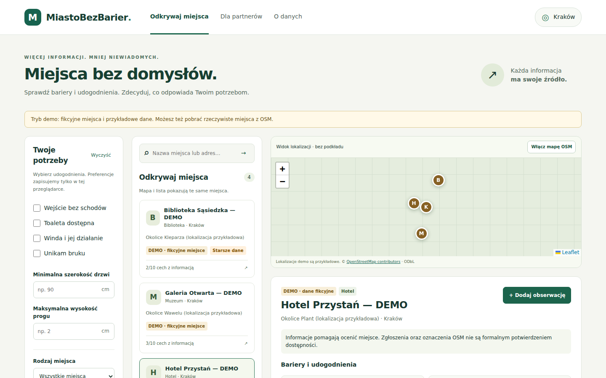
Działający prototyp
Miejsca + obserwacje społeczności + wspólne API.
10 cech miejsca
Schody, podjazd, szerokość, próg, winda, toaleta, nawierzchnia i odpoczynek.
Lista jest tekstową
alternatywą mapy.
MiastoBezBarier
03 / 10
Notes:
Zrzut rzeczywistego głównego widoku z 4 października 2026. Dziesiątą cechą jest ogólne oznaczenie OSM wheelchair, osobne od wejścia bez schodów. Demo: cztery fikcyjne miejsca. Publiczny import OSM działa dla konfigurowanego obszaru. B i C poza zakresem.

Slide 4
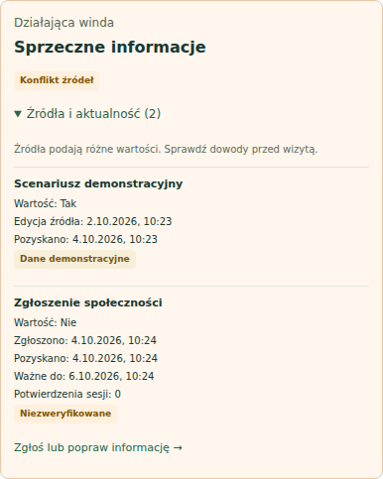
Źródła i wiarygodność
Każda cecha ma pochodzenie, daty i status.
OSM oraz osobne obserwacje
OSM: publiczny Overpass, licencja ODbL.
Zgłoszenia społeczności i dane demo są oznaczone.
Braki, stare dane i konflikt
Brak danych pozostaje niewiadomą.
Sprzeczne wartości nie są ukrywane przez głosowanie.
MiastoBezBarier
04 / 10
Notes:
Źródło: docs/DATA.md, Infrastructure i Core. OSM edycja ponad 180 dni lub brak daty edycji daje status starszych danych. Datę edycji źródła odróżniamy od pobrania. Import manualny, min. odstęp 10 minut; maks. 300 nazwanych miejsc i 8 MB odpowiedzi. Awaria źródła zachowuje lokalną kopię. Częstotliwość schedulerem jest planem. ODbL: https://www.openstreetmap.org/copyright . Miejskich zbiorów ani wewnętrznych API UMK nie wykorzystano.

Slide 5
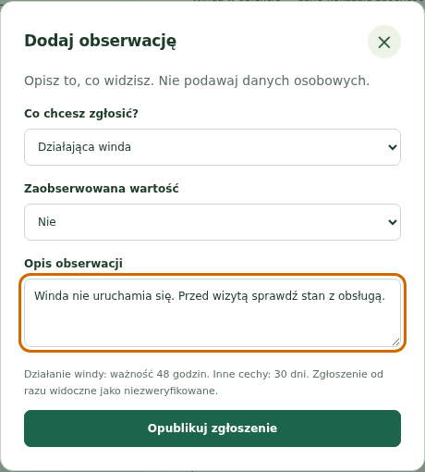
Społeczność wykrywa zmiany
Obserwacja od razu widoczna; jej wiarygodność pozostaje jawna.
Dwie inne sesje
Nadają status społecznościowy. Autor nie może
potwierdzić własnego zgłoszenia.
Obserwacje wygasają
Działanie windy: 48 godzin. Inne cechy: 30 dni.
Konflikt wymaga osobnego sprawdzenia.
MiastoBezBarier
05 / 10
Notes:
Potwierdzenia liczymy jako niezależne sesje przeglądarki, nie zweryfikowane osoby. To sygnał społecznościowy, nie audyt/certyfikat. Nowa obserwacja pomaga poprawić lub zakwestionować informacje; pełna moderacja, usuwanie nadużyć i panel operatora do wdrożenia przed pilotażem.

Slide 6
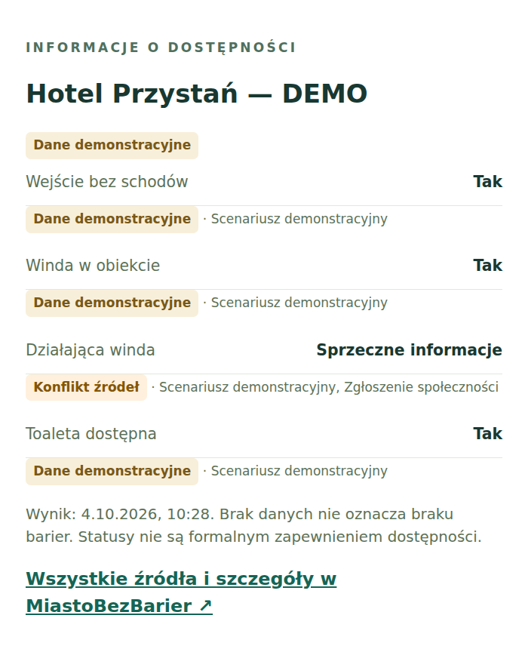
Integracje i architektura
Adaptery pozyskują dane. Wspólny silnik zasila aplikację, API i widget.
Oddzielone
komponenty
Źródła trafiają do SQLite.
Core ocenia cechy i konflikty.
API udostępnia wynik.
WWW i widget go prezentują.
C# / ASP.NET Core .NET 10
SQLite + HTML/CSS/JavaScript
MiastoBezBarier
06 / 10
Notes:
Działająca architektura: DataProviders (IPlaceDataProvider i adapter Overpass) pozyskuje dane; Infrastructure zapisuje miejsca i dowody w SQLite; Core ustala ważność, konflikty i dopasowanie do potrzeb; ASP.NET API udostępnia wspólny wynik dla WWW i widgetu. Ten podział pozwala dodawać źródła bez budowania nowego interfejsu. Zrzut rzeczywistego widgetu demo, bez zmian. Hotele, wydarzenia i portale turystyczne mogą go osadzać. Źródła: docs/ARCHITECTURE.md i istniejący kod. Dockerfile i Compose są przygotowane, ale nie były testowane.

Slide 7
Propozycja rozwoju aplikacji
Proponowane funkcje, rozwijane na podstawie testów z użytkownikami.
Obszar rozwoju | Nowa funkcja i korzyść
Personalizacja | Zapisane profile potrzeb, ulubione miejsca i filtry. Szybsze wyszukiwanie bez ponownego ustawiania preferencji.
Powiadomienia | Alerty o awarii windy lub zmianie cech obserwowanego miejsca. Użytkownik widzi źródło, datę i poziom potwierdzenia.
Społeczność i partnerzy | Zdjęcia w zgłoszeniach, panel obiektu i narzędzia moderacji. Łatwiejsze uzupełnianie braków i sprawdzanie informacji.
Trasy i karty obiektów | Trasy omijające bariery. Rozbudowane karty dostępności obiektów. Dalszy etap po pozyskaniu danych i zasad weryfikacji.
Najpierw personalizacja i alerty. Trasy i rozbudowane karty dostępności w dalszym etapie.
MiastoBezBarier
07 / 10
Notes:
Propozycja rozwoju funkcjonalnego, a nie funkcje już wdrożone. Personalizacja: zapamiętanie profilu potrzeb, ulubionych miejsc i ustawień filtrów, które obecnie użytkownik wprowadza przy wyszukiwaniu. Powiadomienia: obserwowanie wybranych miejsc i alerty o zmianach, np. awarii lub przywróceniu działania windy. Każdy alert zachowuje źródło, datę i status potwierdzenia, także przy konflikcie danych. Społeczność i partnerzy: zdjęcia do zgłoszeń, panel zarządzania informacją o obiekcie, kolejka moderatora i procedura korekt. Obsługa zdjęć wymaga zasad prywatności i usuwania danych, a informacje właściciela pozostają oznaczonym źródłem. Dalszy etap: trasy uwzględniające bariery i rozbudowane karty dostępności obiektów. Te dwa moduły są poza zakresem obecnego prototypu. Trasy wymagają danych o ciągach pieszych, przeszkodach i awariach oraz oceny kompletności danych, a rozbudowane karty dostępności wymagają uzgodnionego katalogu cech, zasad weryfikacji, dat ważności i odpowiedzialności. Nie sugerować formalnej certyfikacji bez niezależnej procedury. Kolejność prac należy potwierdzić w badaniach z użytkownikami. Równolegle do nowych funkcji nadal konieczny jest pilotaż, regularne aktualizowanie danych i odpowiedzialny operator. Warunki wejścia do kolejnego miasta zawiera slajd 10.
Poprzedni plan wdrożenia i utrzymania pozostaje kontekstem propozycji:
Propozycja rozwoju, a nie funkcje już wdrożone. Etap pilotażu obejmuje rzeczywisty test czytnikiem ekranu, badania z osobami na wózkach i rodzicami, moderację i usuwanie danych, konta moderatorów, TLS, trwałe klucze sesji, backupy i monitoring. Etap danych: scheduler z retry/backoff, obsługa usuniętych obiektów i wejść, archiwum źródeł oraz proces korekt po oględzinach. Etap B2B: panel właściciela, kontrolowany dostęp, klucze klientów API, limity i rozliczanie usług. Skalowanie: kolejne miasto po spełnieniu warunków; baza zarządzana i oddzielny worker dopiero przy wzroście obciążenia. Użytkownik końcowy pozostaje bezpłatny. Operator: zespół MiastoBezBarier lub uzgodniony partner pilotażu, poza UMK. Budżet infrastruktury 100–400 PLN/mies. to własne założenie, nie oferta dostawcy; osobno praca, moderacja, oględziny, wsparcie i mapy. Mierniki: uzupełnione braki, czas wykrycia awarii i konflikty rozwiązane po weryfikacji. Źródła: docs/PRODUCT.md i docs/DATA.md.

Slide 8
Model biznesowy
Bezpłatna aplikacja użytkownika; utrzymanie finansują usługi dla partnerów.
Odbiorca | Wartość | Propozycja przychodu
Hotele / restauracje | Informacje na stronie obiektu | Abonament za widget i obsługę
Organizatorzy wydarzeń | Bariery i bieżące zmiany | Pakiet wydarzenia
Portale turystyczne | Wspólne dane w ich produkcie | API według wykorzystania
MiastoBezBarier
08 / 10
Notes:
To hipotezy biznesowe wymagające rozmów z odbiorcami; brak wdrożonych płatności, abonamentów lub płacących klientów. Opłata nie wpływa na wiarygodność danych. Budżet infrastruktury małego pilotażu: założenie 100–400 PLN/mies., nie oferta/cennik dostawcy. Osobno moderacja, weryfikacja w terenie, wsparcie, mapy i praca zespołu. Finansowanie: pilotaż partnerów i następnie abonamenty/API. Źródło docs/PRODUCT.md.

Slide 9
Walidacja, dostępność i prywatność
Wyniki wykonanych sprawdzeń i jawne granice prototypu.
38 sprawdzeń — sukces
Kontrola głównego widoku
24 testy reguł / SQLite + 14 HTTP.
Import OSM: 300 miejsc i 61 obserwacji.
axe: 0 naruszeń badanych reguł.
Klawiatura, Escape, etykiety i lista zamiast mapy.
Cel: WCAG 2.2 AA. Test rzeczywistym czytnikiem ekranu
oraz pełny audyt pozostają do wykonania.
Preferencje lokalne • pseudonimowa sesja • CSRF i walidacja zapisu
HTTPS oraz procedury moderacji wymagane przed uruchomieniem publicznym.
MiastoBezBarier
09 / 10
Notes:
Źródło docs/VALIDATION.md i axe.json z 4 października 2026. axe 4.10.3, Chrome headless shell, badane tagi WCAG 2 A/AA, 2.1 AA i 2.2 AA; 28 reguł zaliczonych, 0 naruszeń, 2 reguły z elementami do ręcznej oceny. Zakres: początkowy główny widok 1440×900, bez pełnego audytu widgetu/dialogu. Drzewo dostępności obejrzano technicznie; to nie jest test NVDA/VoiceOver. Nie deklarujemy zgodności AA. Brak kont użytkownika i diagnoz. Serwer przechowuje treść, czasy i pseudonim autora potrzebny do potwierdzeń; IP może być przetwarzane przez warstwę sieciową i limity.

Slide 10
Uruchomienie w kolejnym mieście
Ta sama aplikacja, lokalne dane i uzgodniona odpowiedzialność.
Warunek | Co musi być gotowe
Źródła i licencje | Publiczne dane, prawa do użycia i atrybucja. Uzgodnione odświeżanie i działanie przy awarii.
Konfiguracja miasta | Obszar, kategorie miejsc i mapowanie cech. Nowy adapter tylko dla innego formatu danych.
Partner i utrzymanie | Operator hostingu, aktualizacji i moderacji. Lokalny partner weryfikacji oraz budżet działania.
Walidacja pilotażu | Sprawdzone miejsca i scenariusz z użytkownikami. Jawne braki i konflikty oraz odczyt czytnikiem.
Proponowany operator: zespół MiastoBezBarier lub partner pilotażu, poza UMK.
MiastoBezBarier
10 / 10
Notes:
Warunki uruchomienia kolejnego miasta, propozycja operacyjna. 1) Dla każdego publicznego źródła wskazać zbiór lub API, licencję i prawa do ponownego użycia, atrybucję, częstotliwość oraz zachowanie przy awarii. Źródło może być OSM; dane miejskie są dodatkiem, bez dostępu do wewnętrznych systemów. 2) Skonfigurować obszar importu, kategorie, identyfikatory i mapowanie do wspólnego katalogu cech; dodać adapter tylko gdy potrzebny. 3) Wyznaczyć zespół lub partnera odpowiedzialnego za produkt, hosting poza UMK, bezpieczeństwo, aktualizacje, moderację, wsparcie i koszty, a także lokalnego partnera weryfikacji. Finansowanie musi obejmować pracę ludzi, nie tylko serwer. 4) Przed startem sprawdzić miejsca pilotażowe w terenie, główny scenariusz z użytkownikami, klawiaturę i czytnik, a także braki, konflikty i niedostępność źródła. Kryteria akceptacji: oznaczone źródła i daty, brak fałszywego potwierdzenia dostępności, działająca procedura korekt i wskazany operator. Po pilotażu ocenić jakość i obciążenie; szerszy zakres i częstotliwość dobrać do źródeł. To plan, nie dokonane wdrożenie. Źródła: docs/PRODUCT.md, docs/ARCHITECTURE.md, docs/DATA.md i brief kbb.pdf, rozdziały 5–6.

